Slide 1
FPGA 전자레인지
Basys3 기반 제어 시스템 구현
로터리 시간 설정부터 문 제어와 완료 알림까지
Verilog HDL / Vivado 2020.2
BASYS3 MICROWAVE
01
Notes:
현재 소스: D:/Project/fpga/ai2/micro_wave_project/micro_wave_project.srcs/sources_1/new/top_micro_wave.v
분석 기준: 2026-10-29 현재 파일.

Slide 2
발표 순서
01
서론 · 개요
02
Architecture · FSM
03
Source 구현
04
Test bench 결과
05
동작 동영상
06
Troubleshooting · 구현 후기 · 결론
BASYS3 MICROWAVE
02

Slide 3
프로젝트 개요
전자레인지의 조작과 제어 흐름을 FPGA로 구현
입력
로터리 2채널, 내부 버튼 3개, 외부 문 버튼 2개
제어
남은 시간 0~9999초, 시작·일시정지·취소, 문 상태 저장
출력
4자리 FND, 서보, 부저, 조리 모터 제어 신호
실제 가열 기능 없이 주변장치로 전자레인지 동작을 표현한다.
BASYS3 MICROWAVE
03
Notes:
현재 소스: D:/Project/fpga/ai2/micro_wave_project/micro_wave_project.srcs/sources_1/new/top_micro_wave.v

Slide 4
조작부와 핀 연결
01 서론 · 개요
신호
기능
연결
btn[0] / btn[1] / btn[2]
일시정지 / 시작·재개 / 취소
W19 / U18 / T17
btn[3] / btn[4]
문 열기 / 문 닫기, Active Low
J3 / L3
s1 / s2
로터리 A·B 입력
JC2 / JC3
pwm_out / in1_in2
모터 ENA / IN1·IN2
JA1 / JA2·JA3
servo / buzzer
문 위치 / 효과음·완료음
JB1 / JC1
pwm_out_led
PWM 출력 상태 표시
LD0 / U16
모든 외부 I/O는 XDC에서 LVCMOS33으로 지정한다.
BASYS3 MICROWAVE
04
Notes:
현재 소스: D:/Project/fpga/ai2/micro_wave_project/micro_wave_project.srcs/constrs_1/imports/moor_fsm_101/Basys3-Master_orginal.xdc
현재 소스: D:/Project/fpga/ai2/micro_wave_project/micro_wave_project.srcs/sources_1/new/top_micro_wave.v

Slide 5
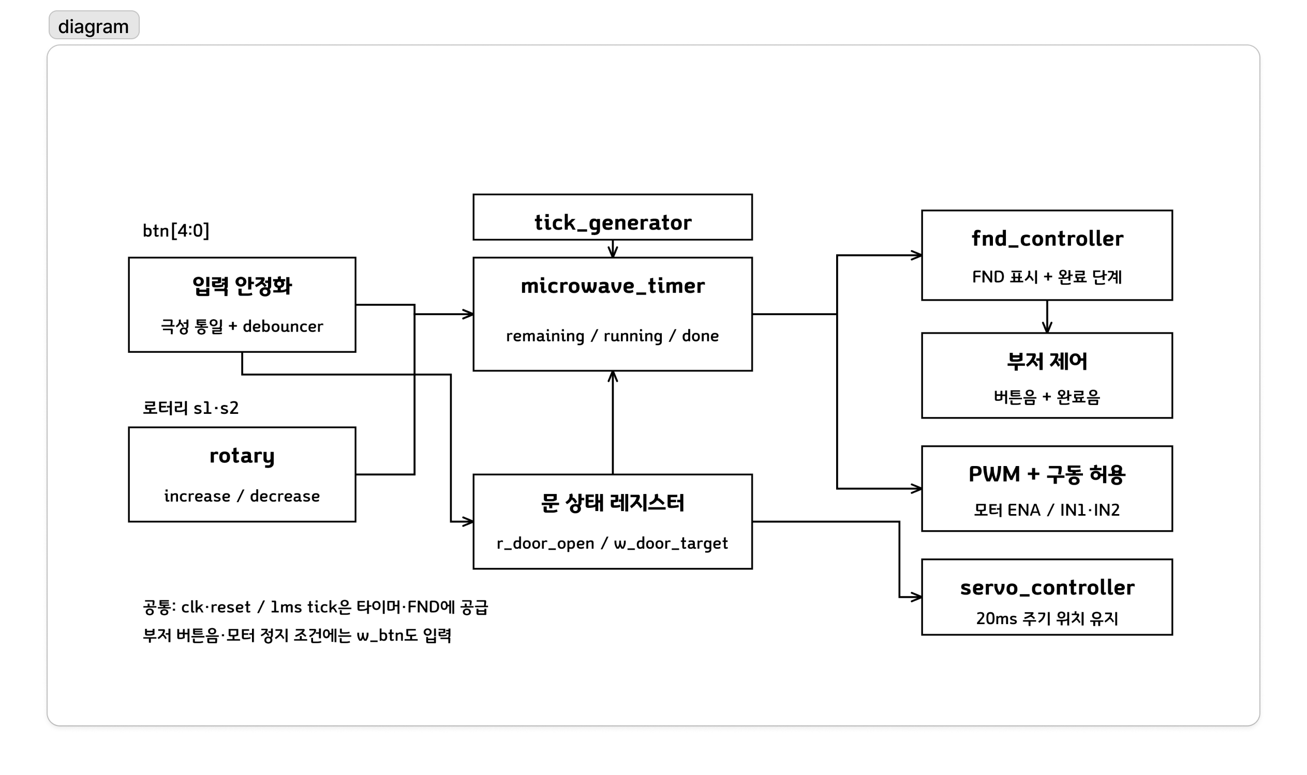
전체 모듈 Architecture
BASYS3 MICROWAVE
05
Notes:
현재 소스: D:/Project/fpga/ai2/micro_wave_project/micro_wave_project.srcs/sources_1/new/top_micro_wave.v
모듈 경계를 단순화한 신호 흐름도. clk와 reset은 모든 순차 모듈에 공통 연결.

Slide 6
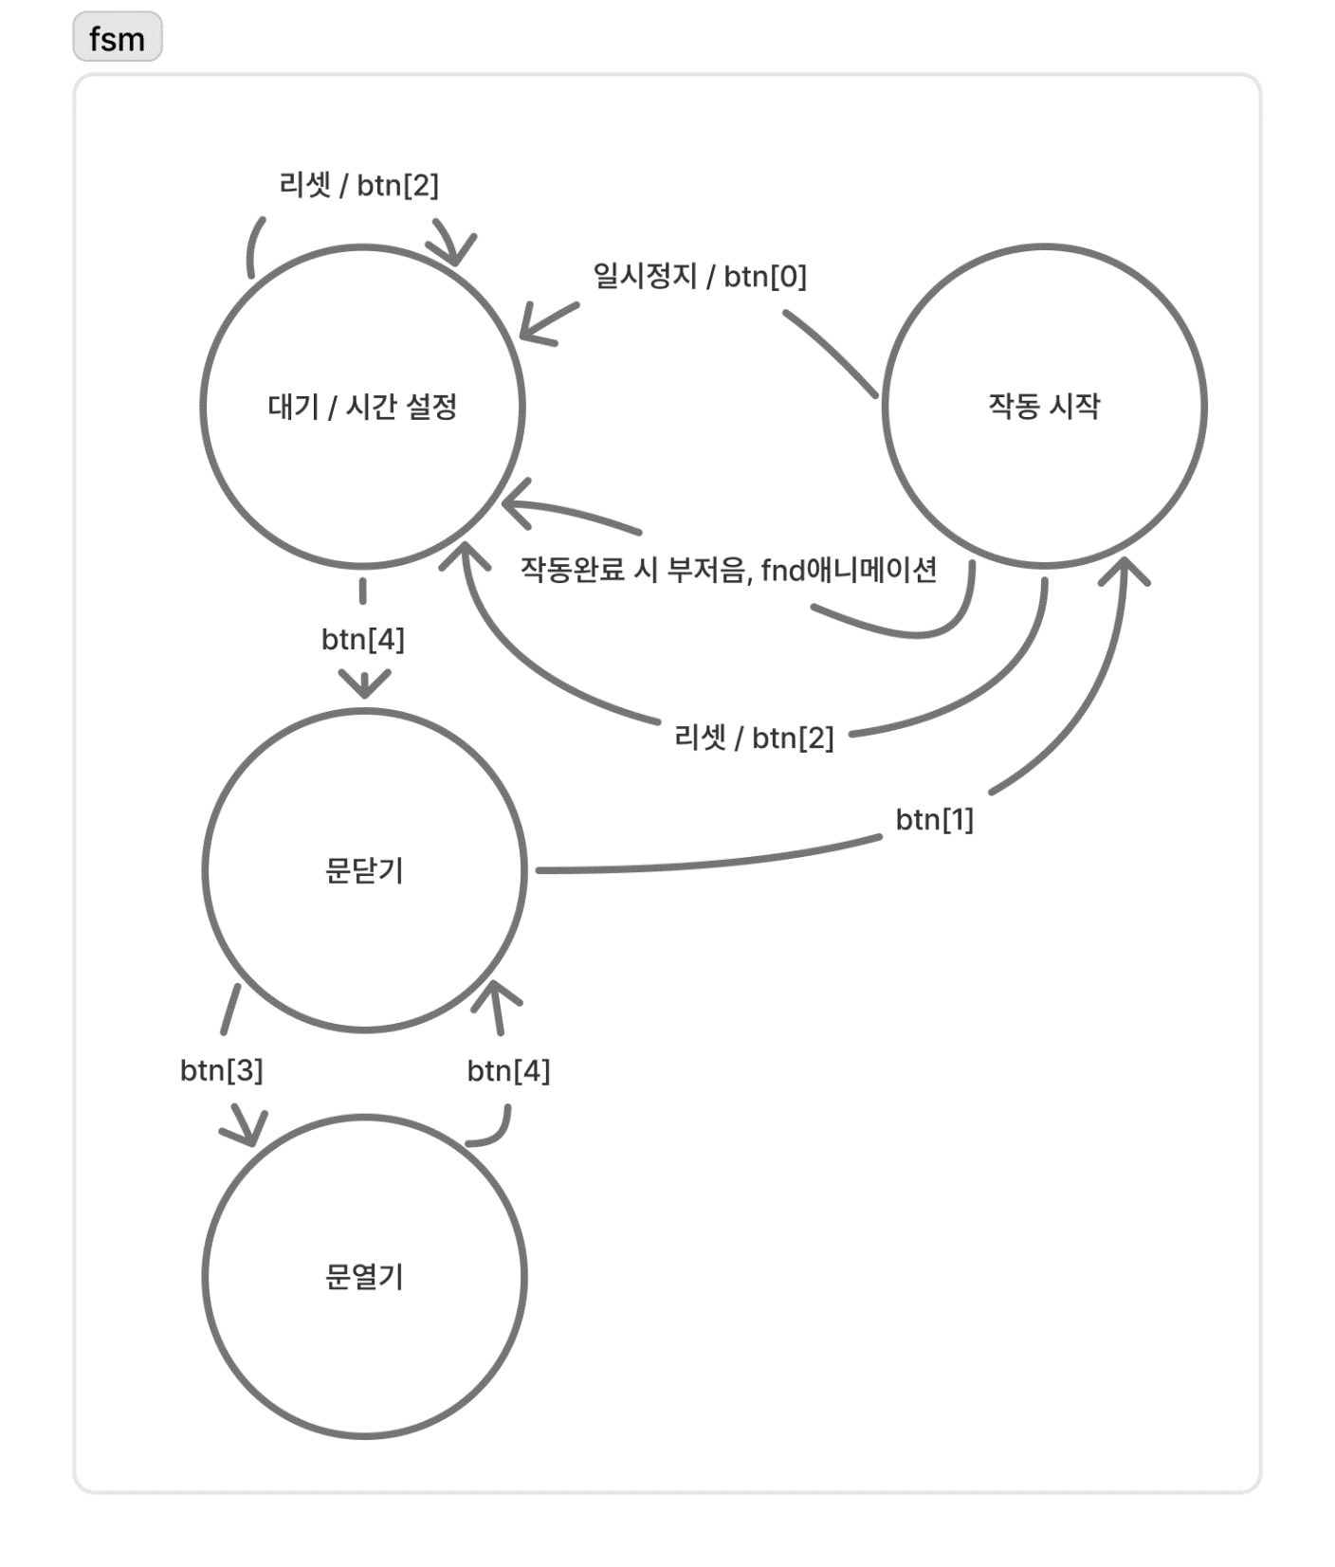
상태 전이 FSM
BASYS3 MICROWAVE
06
Notes:
현재 소스: D:/Project/fpga/ai2/micro_wave_project/micro_wave_project.srcs/sources_1/new/microwave_timer.v
FND 완료 상태는 fnd_controller의 blink_active이며 타이머의 enum 상태가 아님. r_door_open은 독립 레지스터.

Slide 7
FSM 구현과 입력 우선순위
02 본론 · FSM
상태 표현
별도 enum 대신 running, remaining, r_door_open 사용
입력 우선순위
취소 > 문 열기·일시정지 > 시간 설정 > 시작 > 카운트
문 닫기
문 상태만 변경하며 조리는 시작 버튼으로 재개
시간 설정
정지 중에만 증감. 문이 열려 있어도 설정 가능
첨부 FSM의 시작 btn[2] 표기는 현재 소스 기준 btn[1]로 수정했다.
BASYS3 MICROWAVE
07
Notes:
현재 소스: D:/Project/fpga/ai2/micro_wave_project/micro_wave_project.srcs/sources_1/new/microwave_timer.v
독립 제어 플래그로 상태를 표현하므로 다이어그램은 동작을 추상화한 것임.

Slide 8
입력 처리와 로터리
02 본론 · Source
w_pressed_btn = {~btn[4:3], btn[2:0]};
외부 버튼 극성 통일
// 시계방향 정상 전이
누름=0인 문 버튼을 반전해
내부 로직에서 누름=1로 처리
00 → 10 → 11 → 01 → 00
// 반시계방향 정상 전이
입력 안정화
00 → 01 → 11 → 10 → 00
버튼 약 10ms
로터리 약 2ms
정상 전이 4회마다 1초 증감
회전 중 잘못된 2비트 전이는 누적을 초기화한다.
BASYS3 MICROWAVE
08
Notes:
현재 소스: D:/Project/fpga/ai2/micro_wave_project/micro_wave_project.srcs/sources_1/new/top_micro_wave.v
rotary.v
btn_debounce10ms.v

Slide 9
카운트다운 타이머
02 본론 · Source
if (remaining == 1) begin
1ms × 1000 = 1초
remaining <= 0;
running <= 0;
elapsed_ticks가 999에
도달하면 남은 시간 감소
done <= 1;
end else if (remaining > 1)
remaining <= remaining - 1'b1;
완료 펄스 분리
자연 종료 시에만 done=1
reset·취소에서는 발생하지 않음
일시정지는 남은 시간과 1초 미만의 진행량을 보존한다.
BASYS3 MICROWAVE
09
Notes:
현재 소스: D:/Project/fpga/ai2/micro_wave_project/micro_wave_project.srcs/sources_1/new/microwave_timer.v
코드 핵심 부분 발췌. SECOND_TICKS 기본값=1000.

Slide 10
문 상태 저장과 서보
02 본론 · Source
버튼을 놓아도 위치 유지
w_door_target = w_btn[3] ? 1'b1 :
w_btn[4] ? 1'b0 :
r_door_open;
20ms 프레임
닫힘 펄스 1ms
열림 펄스 2ms
r_door_open <= w_door_target;
펄스 폭은 프레임 경계에서 변경
목표는 약 90° 개폐. 실제 각도는 서보 모델과 기구에 맞춰 보정해야 한다.
BASYS3 MICROWAVE
10
Notes:
현재 소스: D:/Project/fpga/ai2/micro_wave_project/micro_wave_project.srcs/sources_1/new/top_micro_wave.v
현재 소스: D:/Project/fpga/ai2/micro_wave_project/micro_wave_project.srcs/sources_1/new/servo_controller.v

Slide 11
조리 모터 출력 제어
02 본론 · Source
w_motor_enable = w_running
현재 소스 설정
&& (w_remaining != 0) && !reset
&& !w_btn[0] && !w_btn[2]
PWM_HZ = 1,000
DUTY_PERCENT = 100
&& !w_btn[3];
pwm_out = !reset && enable
100%에서는 ENA가
계속 HIGH인 시험 조건
&& (pwm_count < HIGH_CYCLES);
조리 중 IN1=1, IN2=0
중지 시 ENA·IN1·IN2=0
Top에서 파라미터를 덮어쓰지 않고 PWM 모듈의 기본 설정을 사용한다.
BASYS3 MICROWAVE
11
Notes:
현재 소스: D:/Project/fpga/ai2/micro_wave_project/micro_wave_project.srcs/sources_1/new/top_micro_wave.v
현재 소스: D:/Project/fpga/ai2/micro_wave_project/micro_wave_project.srcs/sources_1/imports/new/pwm_duty_control.v
2026-10-29 읽은 실제 기본값 DUTY_PERCENT=100.

Slide 12
FND와 완료음 동기화
02 본론 · Source
done의 상승 에지에서만 3회 알림 시작
소등 / 소리
점등 / 무음
소등 / 소리
점등 / 무음
소등 / 소리
점등 / 무음
0.5초
0.5초
0.5초
0.5초
0.5초
0.5초
completion_beep = completion_active && !phase[0];
총 3초. reset·취소로 0이 된 경우에는 깜빡임과 완료음을 시작하지 않는다.
BASYS3 MICROWAVE
12
Notes:
현재 소스: D:/Project/fpga/ai2/micro_wave_project/micro_wave_project.srcs/sources_1/imports/ai2/minsec_stopwatch_project/.../fnd_controller.v
play_poweron_opendoor.v

Slide 13
버튼 피드백 부저
02 본론 · Source
시작 / 문 열기
각각 4음 멜로디. 한 음당 70ms
일시정지 / 취소 / 문 닫기
2kHz 단음 70ms
reset
리셋 중 무음, 해제 후 확인음 1회
조리 완료
FND의 단계 신호에 맞춰 2kHz 완료음 3회
상승 에지를 검출하므로 버튼을 계속 눌러도 같은 소리를 반복하지 않는다.
BASYS3 MICROWAVE
13
Notes:
현재 소스: D:/Project/fpga/ai2/micro_wave_project/micro_wave_project.srcs/sources_1/imports/ai2/11.pwm_buzzer/11.pwm_buzzer.srcs/sources_1/new/play_poweron_opendoor.v

Slide 14
Test bench 구성
02 본론 · Test bench 결과
타이머·FND·PWM을 연결한 9개 검사
초기화
0초, 정지, 완료 알림 없음
시간 설정과 시작
2초 설정, 문 열림 시 시작 차단
카운트다운과 일시정지
1초 감소, 정지 중 시간 유지·모터 차단
종료와 취소
자연 종료 알림 3회, 취소 알림 없음
BASYS3 MICROWAVE
14
Notes:
work/ppt/sim/tb_microwave.v
발표 자료 분석을 위해 새로 작성한 모듈 통합 TB. 보드 소스는 변경하지 않음.

Slide 15
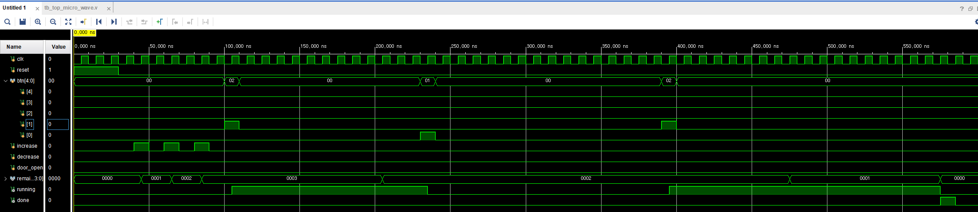
Testbench 파형 분석
시작 버튼 btn[1] 입력 후 running=1이 되며 남은 시간이 감소 -> 시작 검증
일시정지 버튼 btn[0] 입력 시 running=0으로 전환되고 남은 시간 2초를 유지 -> 일시정지 검증
시작 버튼을 다시 누르면 카운트다운을 재개하며, 0초 도달 시 정지하고 done 펄스를 1클럭 발생 -> 동작 자동 정지 검증
BASYS3 MICROWAVE
16
Notes:
microwave_timer.v, fnd_controller.v를 읽어 도출한 예상 동작. 실제 시뮬레이션 파형이 아님.

Slide 16
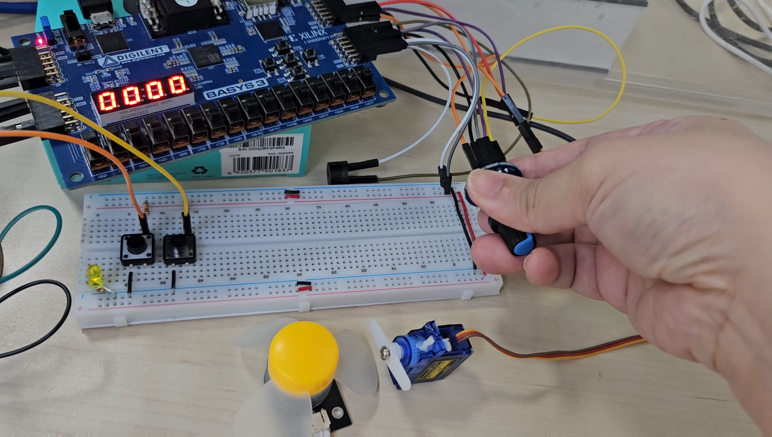
동작 동영상
BASYS3 MICROWAVE
17
Notes:
사용자 요청: 아직 촬영 영상 없음. 삽입 공간을 비워둠. 자막은 촬영 후 실제 동작 시점에 맞춰 넣어야 함.

Slide 17
Troubleshooting · 입력과 제약
03 Troubleshooting
증상
원인과 코드 반영
로터리 시간 증가 안 됨
문 버튼 극성 오류로 정지 조건 상시 활성 가능
외부 btn[4:3] 반전으로 누름 조건 통일
서보가 버튼 해제 후 복귀
문 상태를 r_door_open에 저장
버튼 해제 후에도 이전 목표 위치 유지
IO placement 실패
포트별 PACKAGE_PIN·LVCMOS33 제약 확인
현재 XDC의 전체 출력과 로터리 입력 연결
BASYS3 MICROWAVE
18
Notes:
과거 사용자 오류 보고 및 현재 top_micro_wave.v, XDC 비교. 실제 수정 후 모든 보드 동작이 성공했다고 단정하지 않음.

Slide 18
Troubleshooting · 모터
03 Troubleshooting
사용자 관찰
기존 PWM 예제는 듀티 60~90%에서 양방향 회전
전자레인지 프로젝트는 카운트 중 LD0 점등
발견한 설정 충돌
모듈 기본값과 Top의 듀티 덮어쓰기 값이 달랐음
Top 덮어쓰기를 제거해 모듈 설정으로 통일
현재 확인
3.3v 전력을 공급하고 있어 전력이 부족해 낮은 duty에서는 작동하지 않음을 확인 ( 외부전원 공급이 어려워 duty를 높여 해결)
BASYS3 MICROWAVE
19
Notes:
현재 소스: D:/Project/fpga/ai2/micro_wave_project/micro_wave_project.srcs/sources_1/imports/new/pwm_duty_control.v
D:/Project/fpga/ai2/10.pwm_cotrol 비교 및 사용자 보고. 현재 모터 성공 여부 미확인.

Slide 19
구현 후기
입력 사양
Active High·Low를 입구에서 통일해야 제어가 단순해진다
모듈 간 계약
done·running·door_open의 의미를 분리해야
표시·소리·모터가 같은 조건으로 동작한다
검증 과정
컴파일 성공, 시뮬레이션 통과, 실물 동작은
서로 다른 확인 단계다
설정값은 한 곳에서 관리하고, 변경한 비트스트림과 보드 동작을 함께 기록한다.
BASYS3 MICROWAVE
20
Notes:
현재 소스: D:/Project/fpga/ai2/micro_wave_project/micro_wave_project.srcs/sources_1/new/top_micro_wave.v
현재 소스와 이전 오류 분석을 바탕으로 정리.

Slide 20
결론
시간·문·출력을 모듈별로 분리한 전자레인지 제어
로터리 시간 설정과 카운트다운
문 상태 유지 및 서보 제어
FND 3회 깜빡임과 완료음 동기화
BASYS3 MICROWAVE
21
Notes:
현재 소스: D:/Project/fpga/ai2/micro_wave_project/micro_wave_project.srcs/sources_1/new/top_micro_wave.v
현재 구현 범위와 미확인 항목을 구분.

